Slide 1
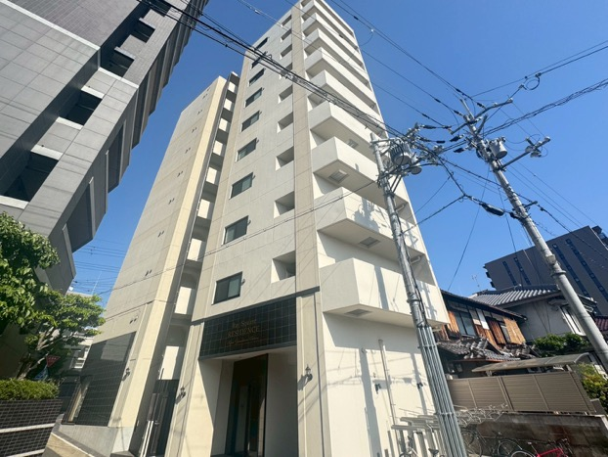
撮影日 2026年 5月18日 作成日 2026年 5月28日
目視点検報告書
Ray Square RESIDENCE 京都山科駅前

Slide 2
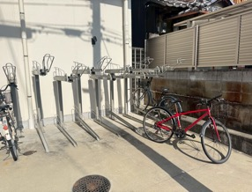
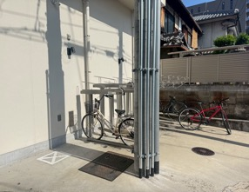
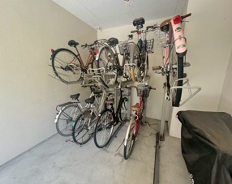
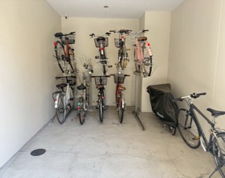
駐車場①
駐輪場
駐車場②
駐車場③
駐車場④
違法駐車車両⑤
違法駐車車両⑥
報告事項
●駐車・駐輪状況 ■良好 □要改善
・違法駐車はありませんでした。

Slide 3
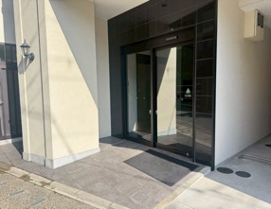
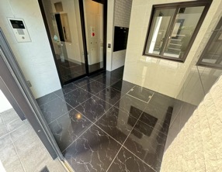
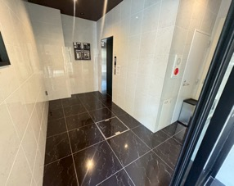
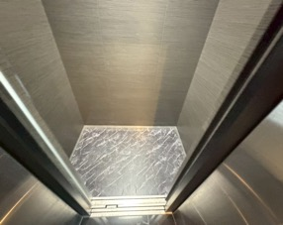
エントランス等
報告事項
●設備等状況 ■良好 □要改善
・エントランス等
■問題ありません。

Slide 4
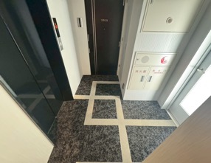
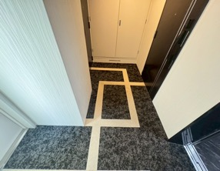
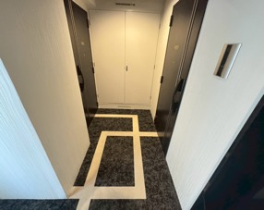
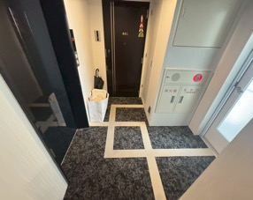
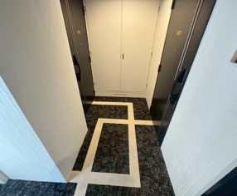
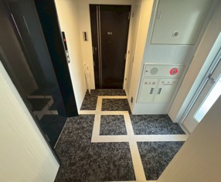
各フロア
報告事項
●設備等状況 ■良好 □要改善
・各フロア
■問題ありません。

Slide 5
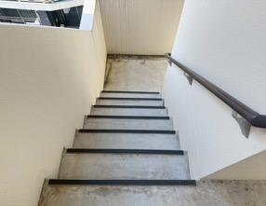
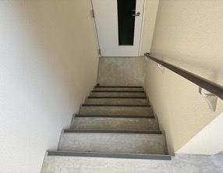
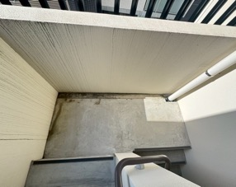
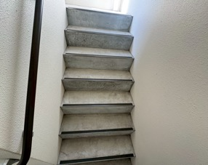
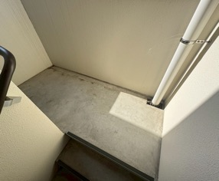
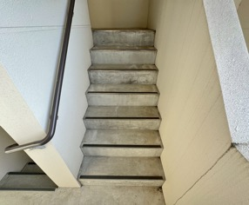
階段
報告事項
●設備等状況 ■良好 □要改善
・各階段
■問題ありません。

Slide 6
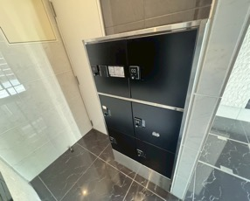
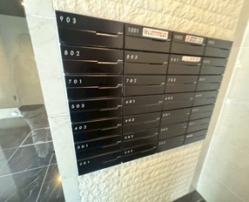
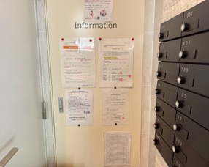
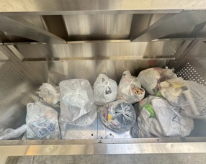
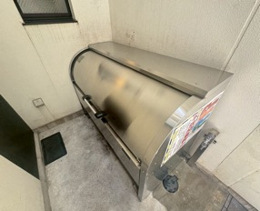
掲示板・掲示物・ゴミ庫
報告事項
●設備等状況 ■良好 □要改善
・ポスト
■問題ありません。
●設備等状況 ■良好 □要改善
・ゴミ庫
■問題ありません。
●設備等状況 ■良好 □要改善
・掲示板
■問題ありません。

